Slide 1

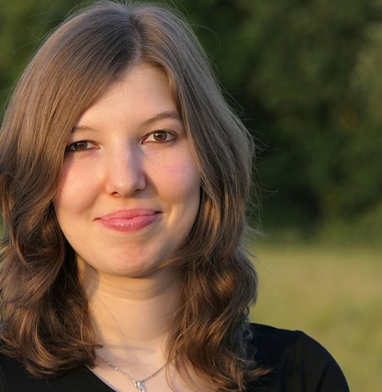


Legen Sie jeden Monat etwas Geld zurück, egal wie klein der Betrag ist – irgendwann macht es einen Unterschied!
Land
Name: Susan* (Name geändert)
Land: Niederlande
Ihre Geschichte
Einführung
Zurzeit arbeite ich neben dem Studium in Teilzeit, mein Partner ist in Vollzeit beschäftigt. Mit unserem gemeinsamen Einkommen können wir gut leben und trotzdem Geld für unsere Zukunftspläne zurücklegen. Seit wir in die Niederlande gezogen sind und auf eigenen Beinen stehen, regeln wir unsere Finanzen selbstständig. Rückblickend merke ich, wie stark meine Erziehung meinen Umgang mit Geld geprägt hat. Meine Mutter war mir ein wertvolles Vorbild für finanzielle Verantwortung und hat mir vermittelt, wie wichtig Sparen ist.
Ich komme aus Ungarn und studiere im zweiten Jahr. Schon früh spürte ich, dass ich meine Heimat wegen der wirtschaftlichen und politischen Probleme irgendwann würde verlassen müssen. Als ehrgeizige junge Erwachsene sah ich dort kaum echte Chancen oder Perspektiven für meine Zukunft. Für die Niederlande entschied ich mich wegen des fortschrittlichen Bildungssystems und des vielfältigen, interkulturellen Umfelds. Nach einem Jahr Studium hier bin ich sicher, die richtige Entscheidung getroffen zu haben, und stolz auf das, was ich bisher erreicht habe.
www.fempower.finance

Slide 2

Die größten finanziellen Herausforderungen
Welche Werkzeuge helfen bei den persönlichen Finanzen?
Der Umzug ins Ausland, noch dazu aus einem wirtschaftlich instabilen Land, war für mich anfangs eine große finanzielle Hürde. Ich lernte und arbeitete, so viel ich konnte, um mir eine solide Grundlage für den Neuanfang zu schaffen. Ohne die Hilfe meiner Familie hätte ich aber ein Jahr aussetzen und in Vollzeit arbeiten müssen, um umziehen zu können. In den Niederlanden fand ich schnell einen Job und begann zu arbeiten, um so bald wie möglich finanziell unabhängig zu sein. Es verblüfft mich bis heute, wie gut man hier vom gesetzlichen Mindestlohn leben kann.
Online-Banking-Plattformen und -Apps finde ich sehr nützlich, weil ich damit meine Finanzen leicht im Blick behalte. Manche Plattformen bieten sogar Statistiken, die Auffälligkeiten bei meinen Ausgaben schnell sichtbar machen. So behalte ich auch Ausgaben, Einnahmen und Ersparnisse im Auge.
Welche Unterstützung wäre hilfreich gewesen?
Was hat geholfen, diese Herausforderungen zu meistern?
Dank sorgfältiger Ausgabenplanung und der Hilfe meiner Familie konnte ich in den Niederlanden neu anfangen und erste Schritte in die finanzielle Unabhängigkeit gehen. Sobald ich Arbeit hatte, konnte ich ganz für mich selbst sorgen. Ich plane stets voraus, um den Überblick über meine Finanzen zu behalten, und hole mir im Zweifel Rat von Erfahreneren. Von klein auf habe ich gelernt, dass sich harte Arbeit immer auszahlt – eine Haltung, die mich bis heute auf dem Weg zu meinen Zielen antreibt.
Bestimmte Maßnahmen kann ich nicht nennen, aber ich glaube, dass jede zusätzliche Unterstützung oder Begleitung immer wertvoll wäre.
Top-Tipp.
Ich finde es sehr hilfreich, die monatlichen Ausgaben zu berechnen. Jeder Mensch hat bestimmte Ausgaben, die sich jeden Monat in gleicher Höhe wiederholen. Wer seine unvermeidbaren Ausgaben (z. B. Miete, Nebenkosten, Lebensmittel) klar vor Augen hat, kann seine Finanzen effizienter steuern und unangenehme Überraschungen am Monatsende vermeiden.

